Slide 1
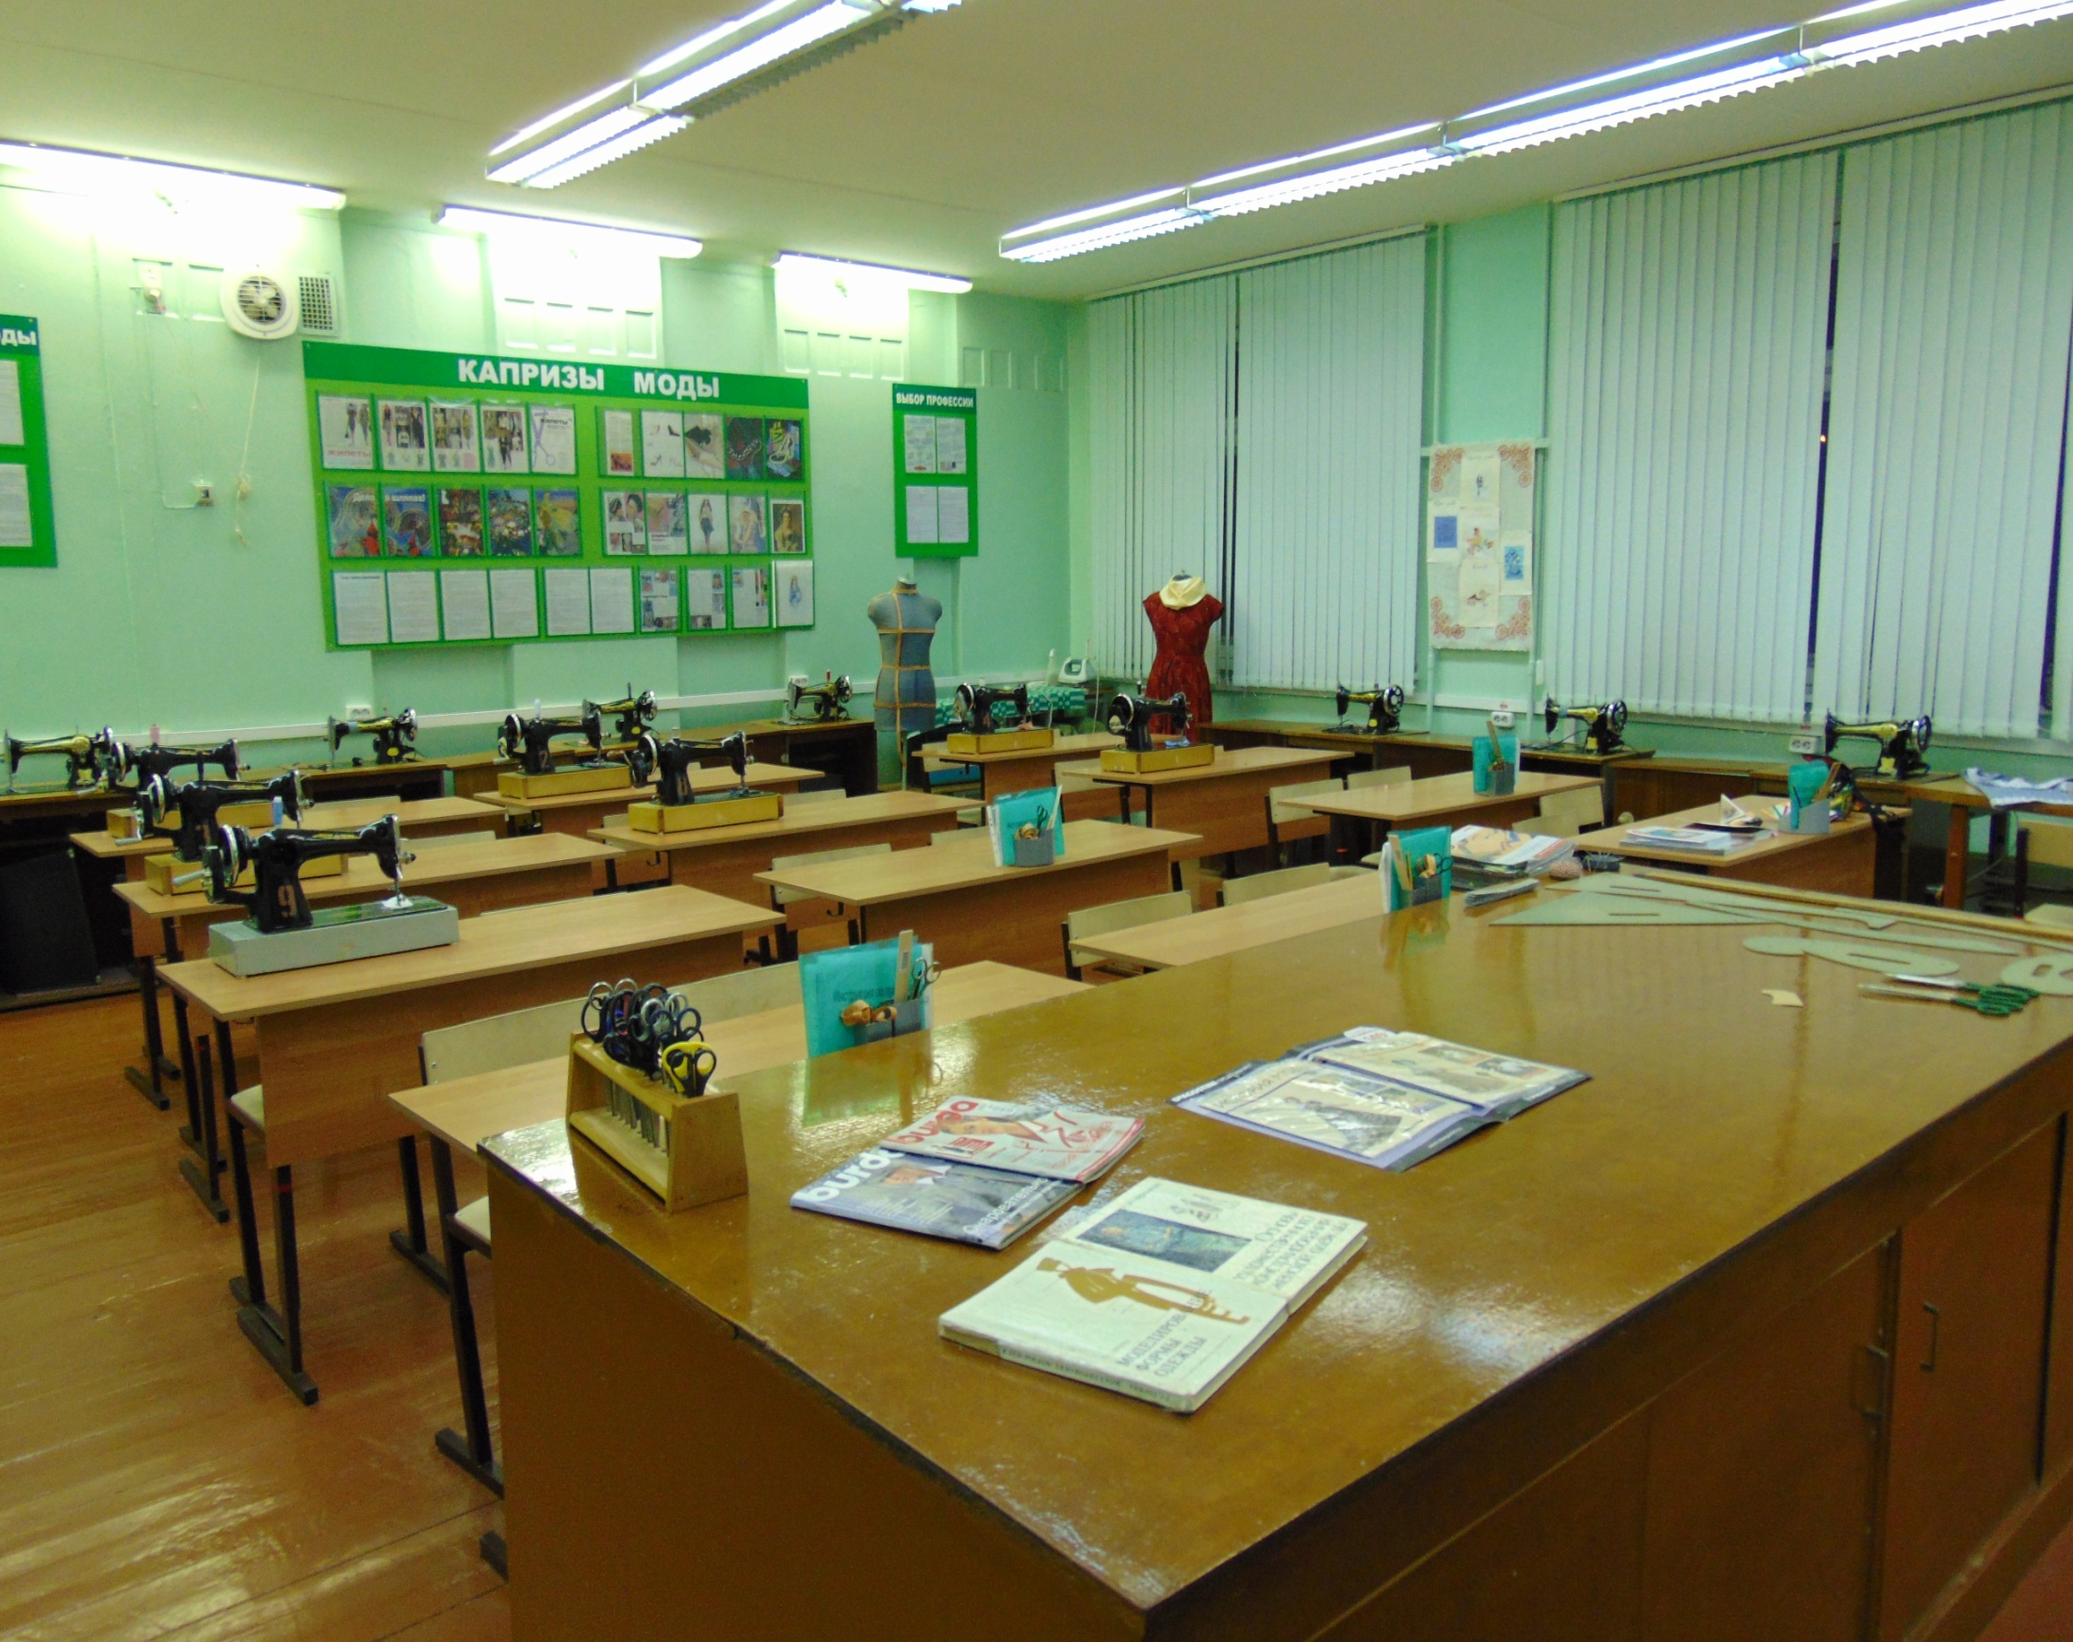
Презентация учебного кабинета технологии
МОУ МО «Город Архангельск» «Гимназия №24»
Зав.кабинетом учитель технологии Рванина
Вера Михайловна
2016 год

Slide 2
История создания и развития
учебной мастерской по технологии (обслуживающий труд) №8
Год рождения: 1989 по решению директора строящейся школы №24 П.И.Ларионова
Адрес: г. Архангельск ул. Тимме д.22 кор.3. МОУ «ОГ №24»
Заведующий мастерской (кабинетом): Рванина Вера Михайловна, автор и разработчик планировки и расстановки оборудования при строительстве и дальнейшей его эксплуатации.
Параллели, для которых оборудован кабинет: 7-11 классы
Площадь кабинета: 60 кв. метров
Число посадочных мест: 20
Оборудование: промышленная швейная машина 97класса с откидным столом – 15ед.;
с/маш. 51кл. – 1ед.;
стол – доска для утюжильных работ – 1ед. с приспособлением для смачивания изделий, пульверизатор с централизованной подводкой воды – 1ед.;
единый пульт подачи электроэнергии к оборудованию;
стол для закройных работ.
Дата изменения планировки мастерской: 1.09.2010года в связи с ликвидацией кабинета №37.
Параллели, для которых оборудован кабинет: 5-11 классы
Число посадочных мест: 24
Оборудование: 20 ед. -швейная машина с электрическим и ручным приводом; 2ед. - специальная швейная машина обметочная 51 класс, «Селка; стол – доска, утюг для утюжильных работ; стол для закройных работ;15ед. – стол для ручных работ,…
Учебная мастерская №107 по технологии (обслуживающий труд) является практической базой для подготовки будущих учителей предмета «Технология» САФУ и учителей технологии при побучении на курсах повышения квалификации ИОО АО

Slide 3
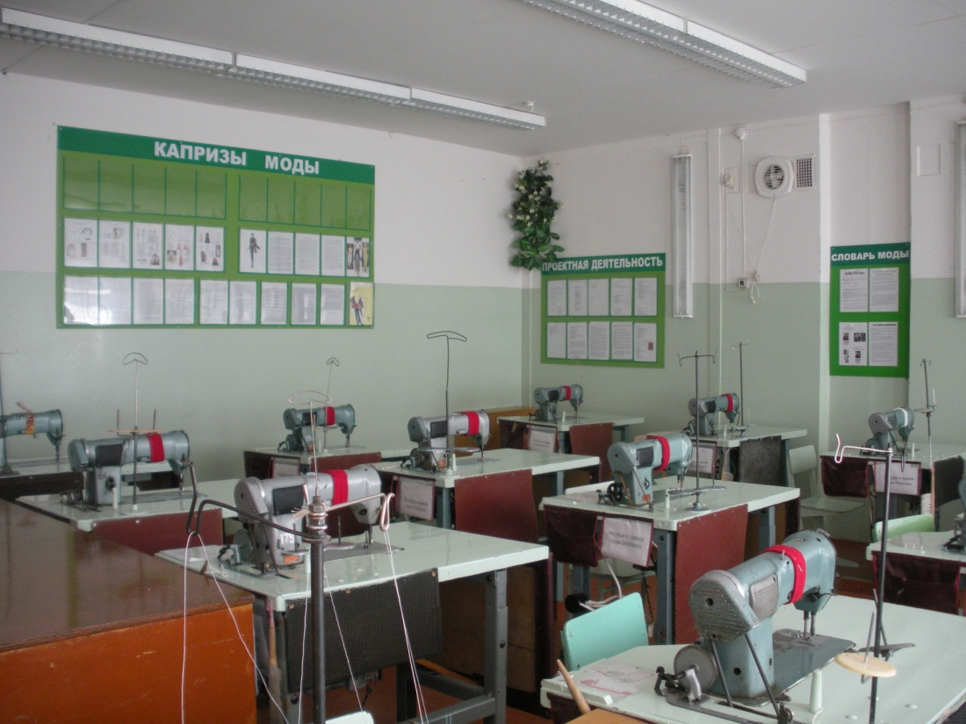
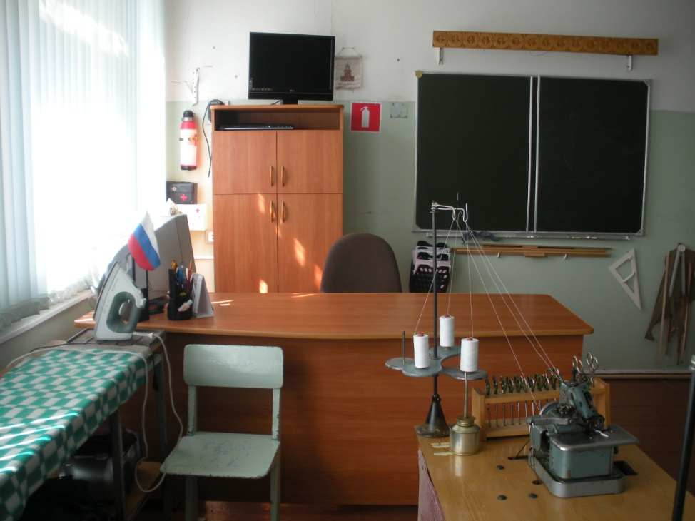
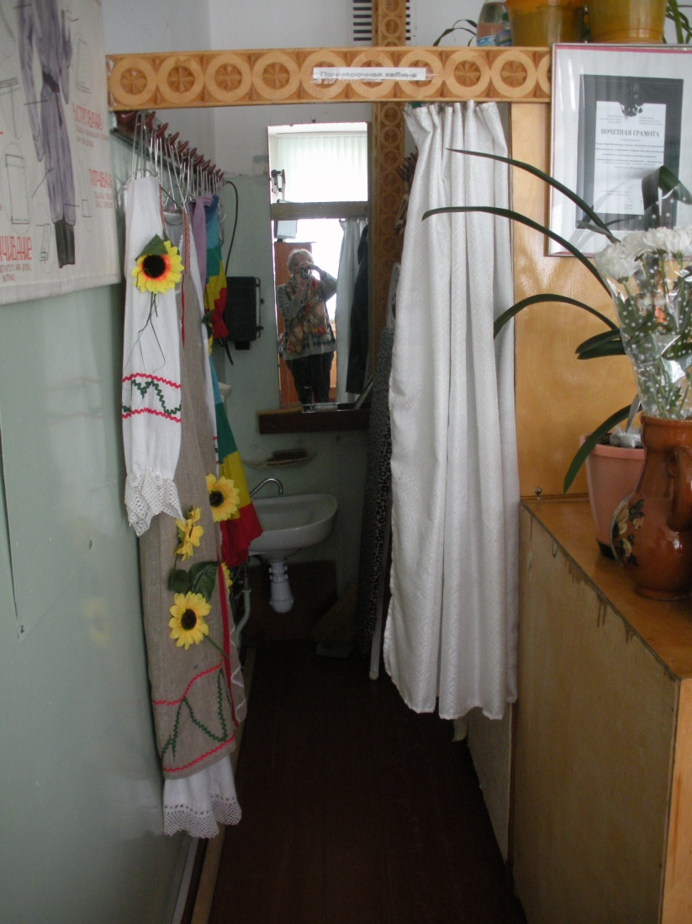
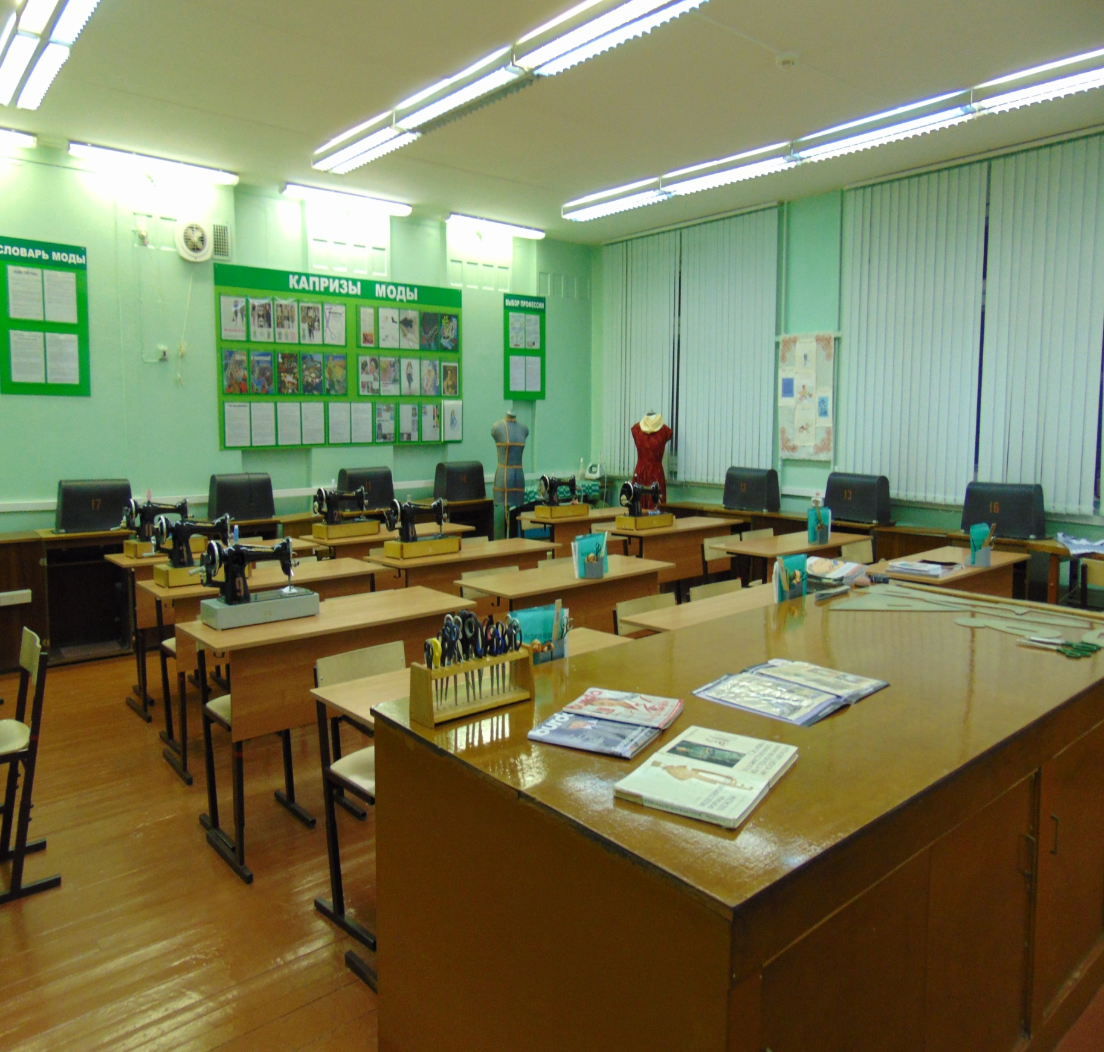
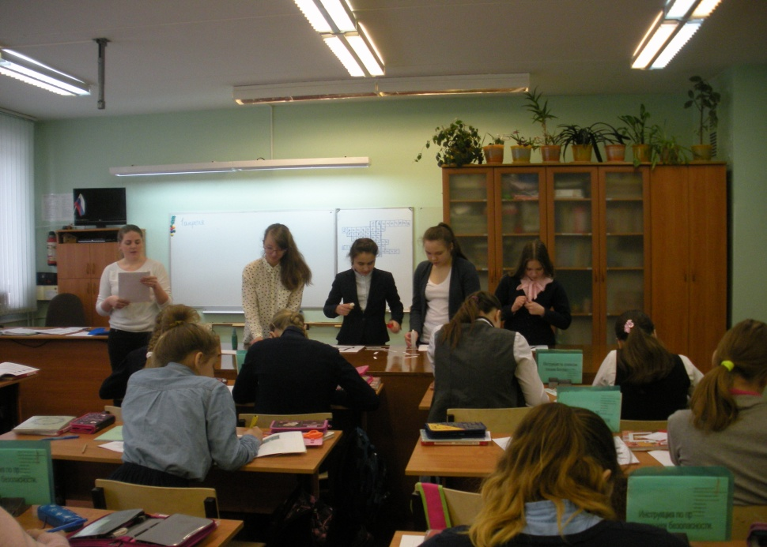

Slide 4
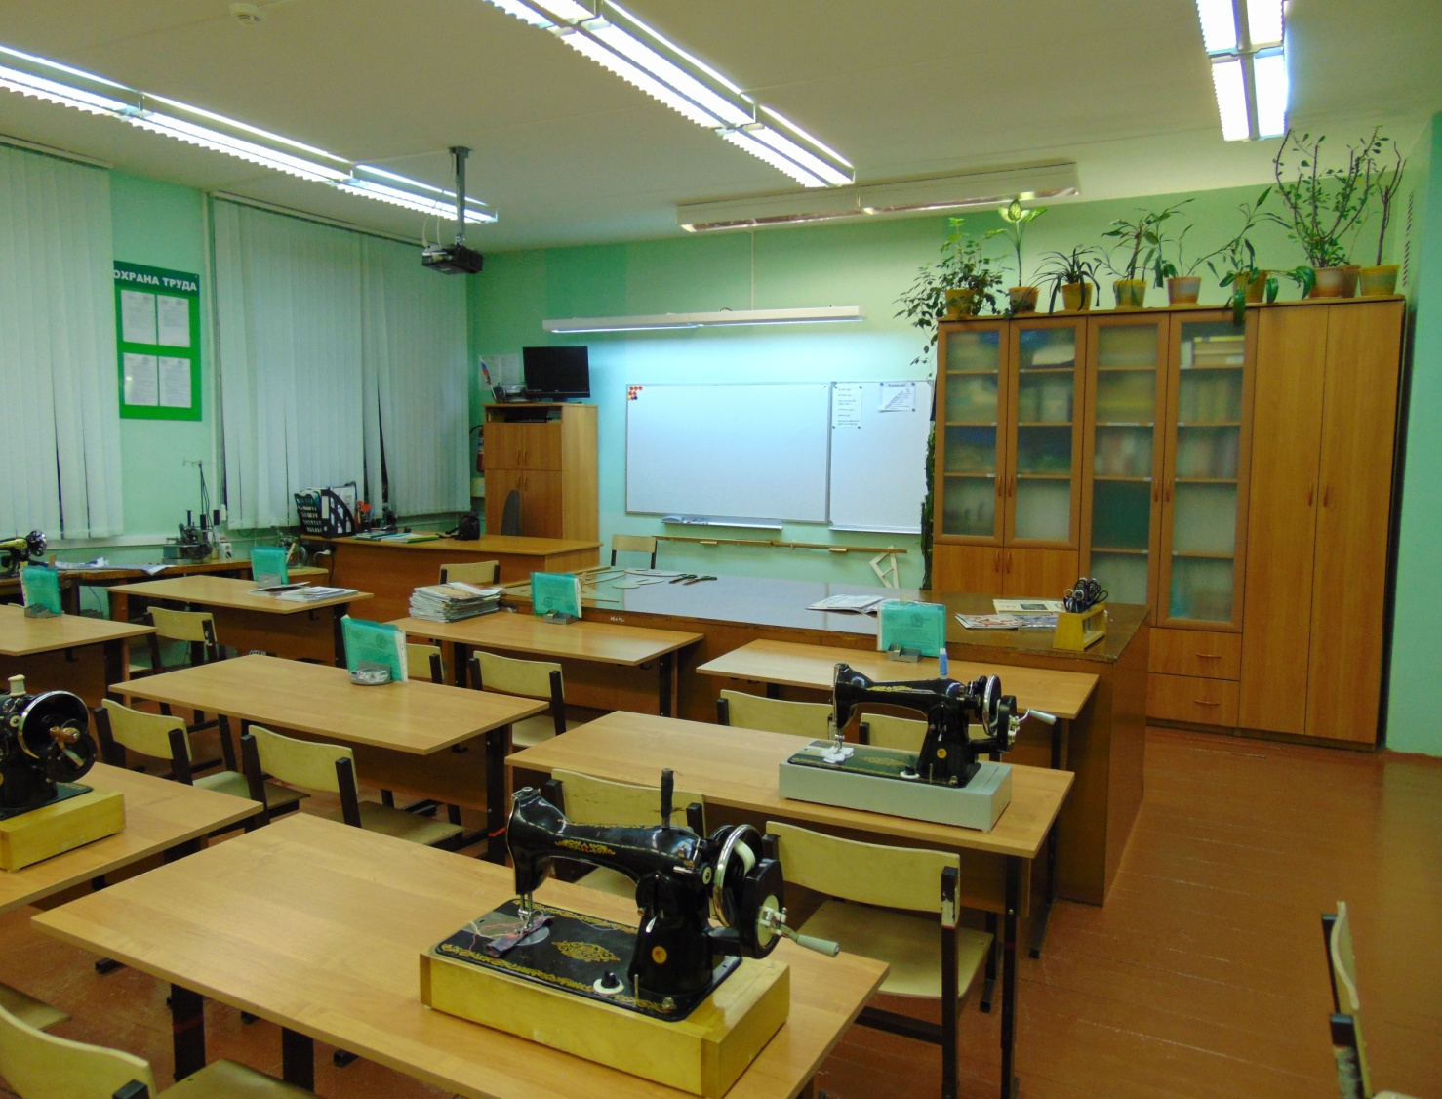
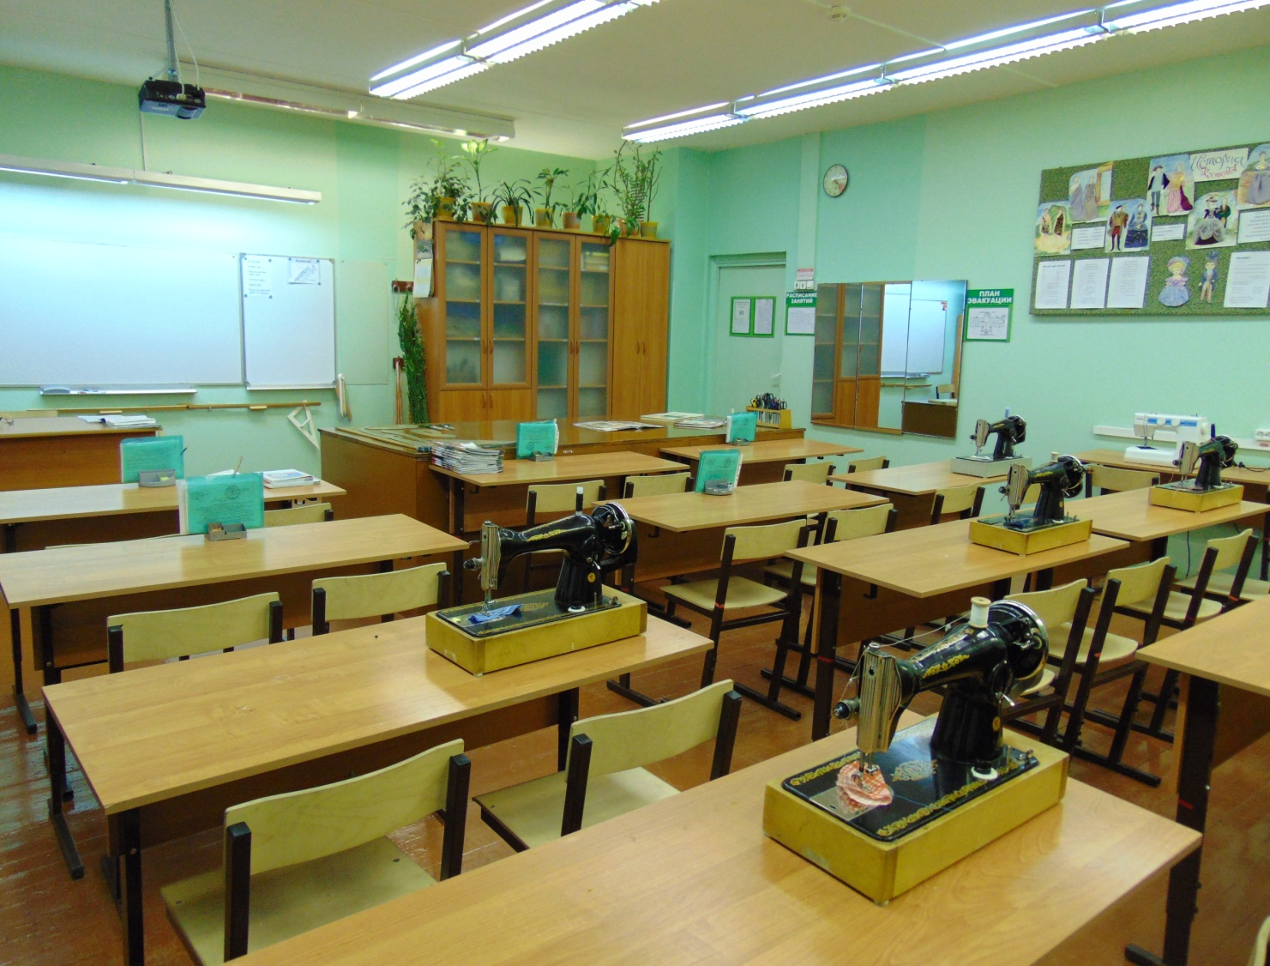
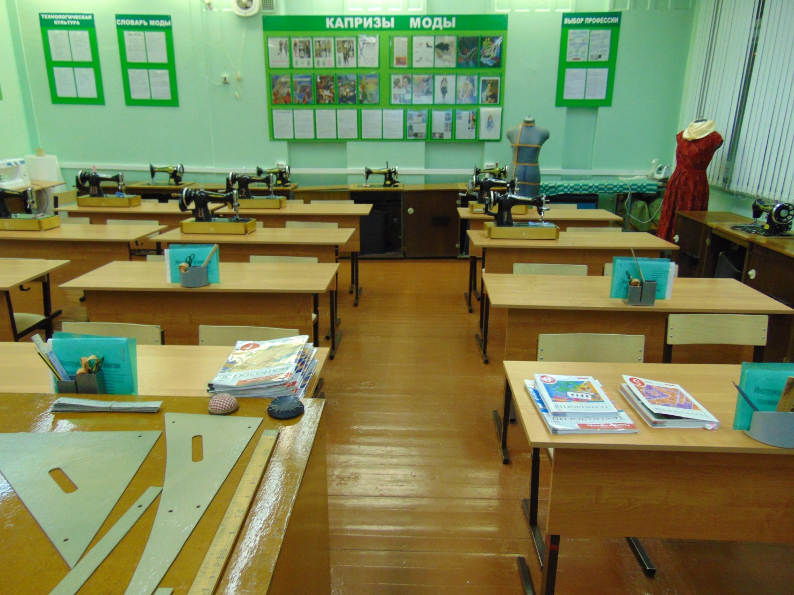
Паспорт учебного кабинета
№107
Ф.И.О. зав.кабинетом: Рванина В.М.
Параллели, для которых оборудован кабинет: 5-11 классы
Площадь кабинета: 60 кв.метров
Число посадочных мест: 24
Оборудование
Методическое обеспечение
План работы кабинета
План перспективного развития кабинета
Анализ работы кабинета

Slide 5
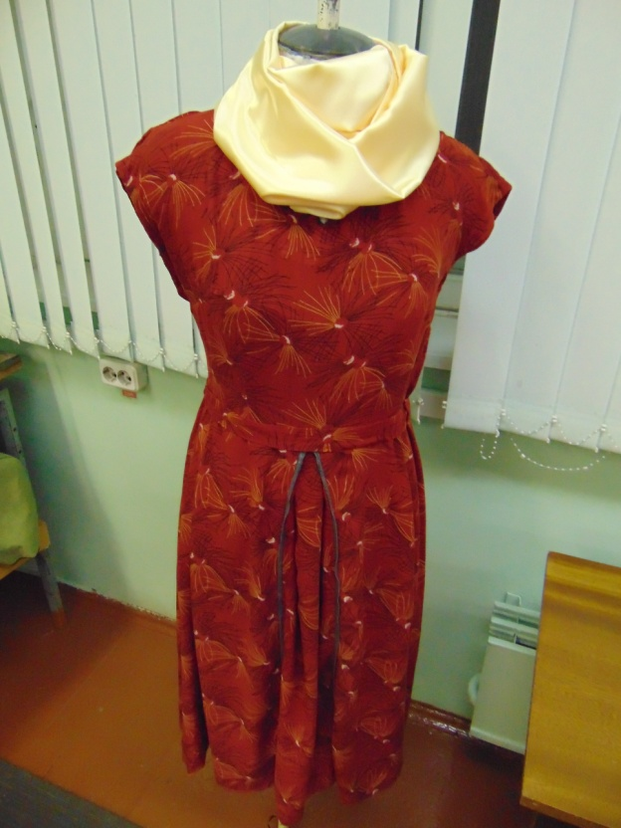
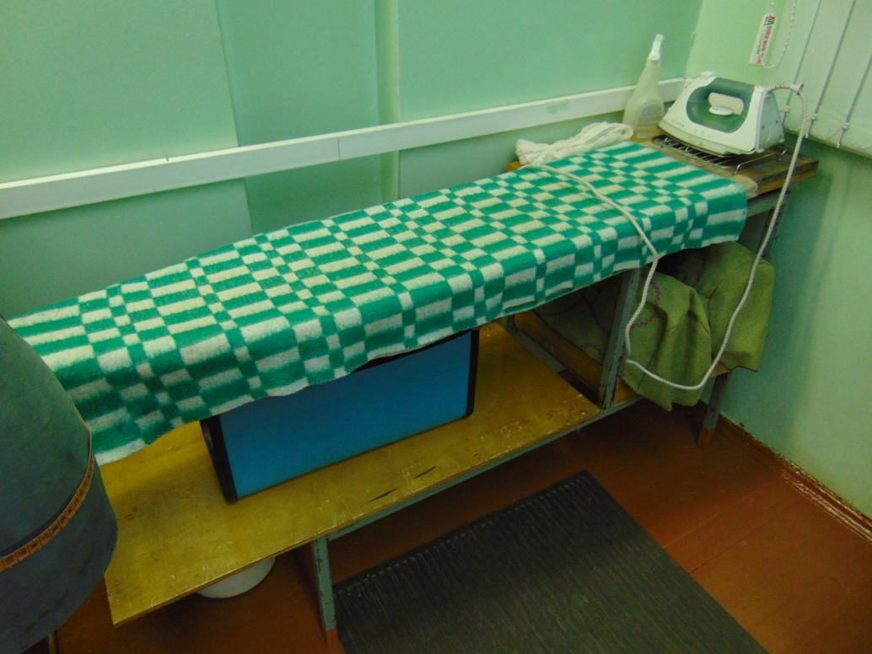
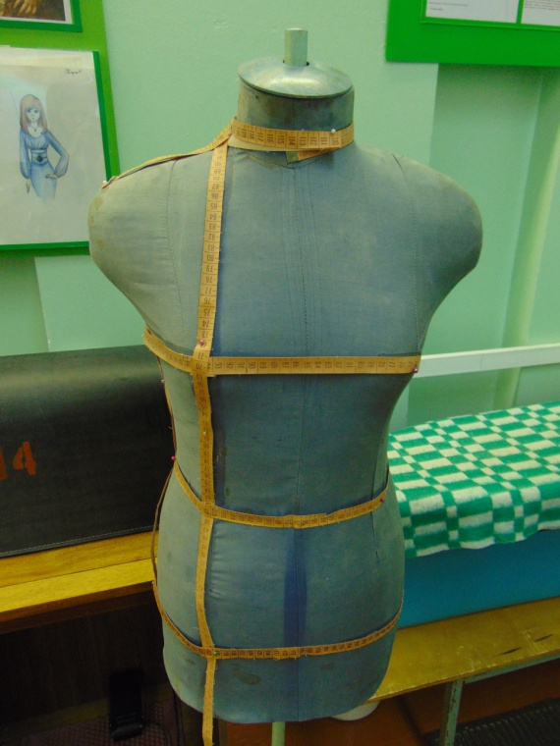
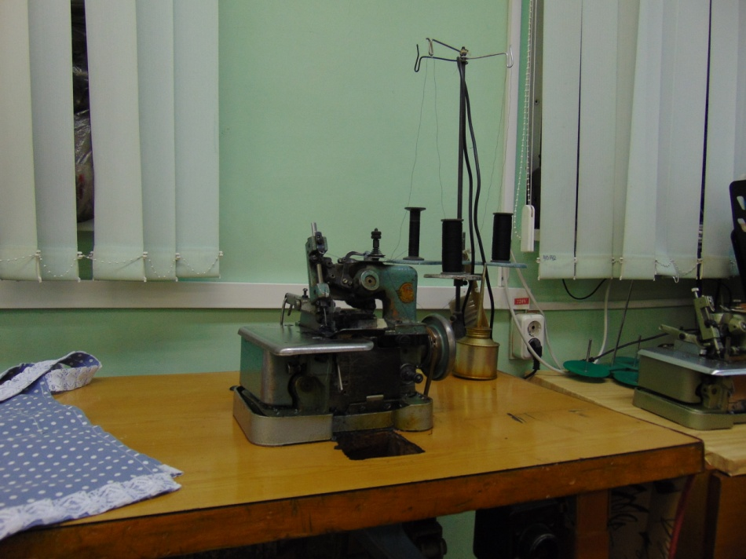
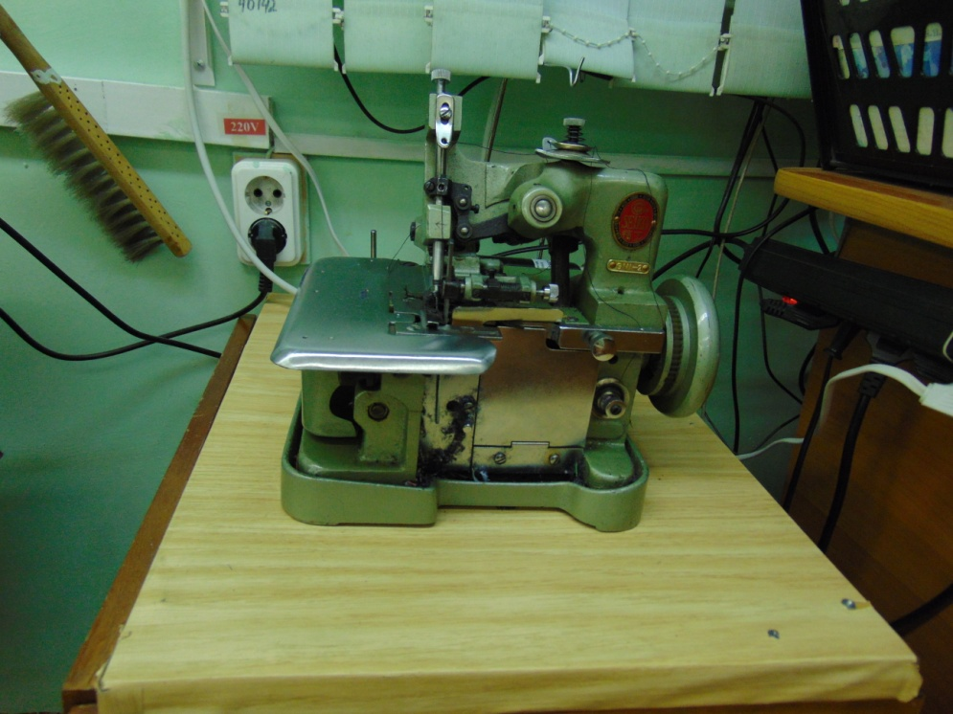
Учебное оборудование кабинета

Slide 6
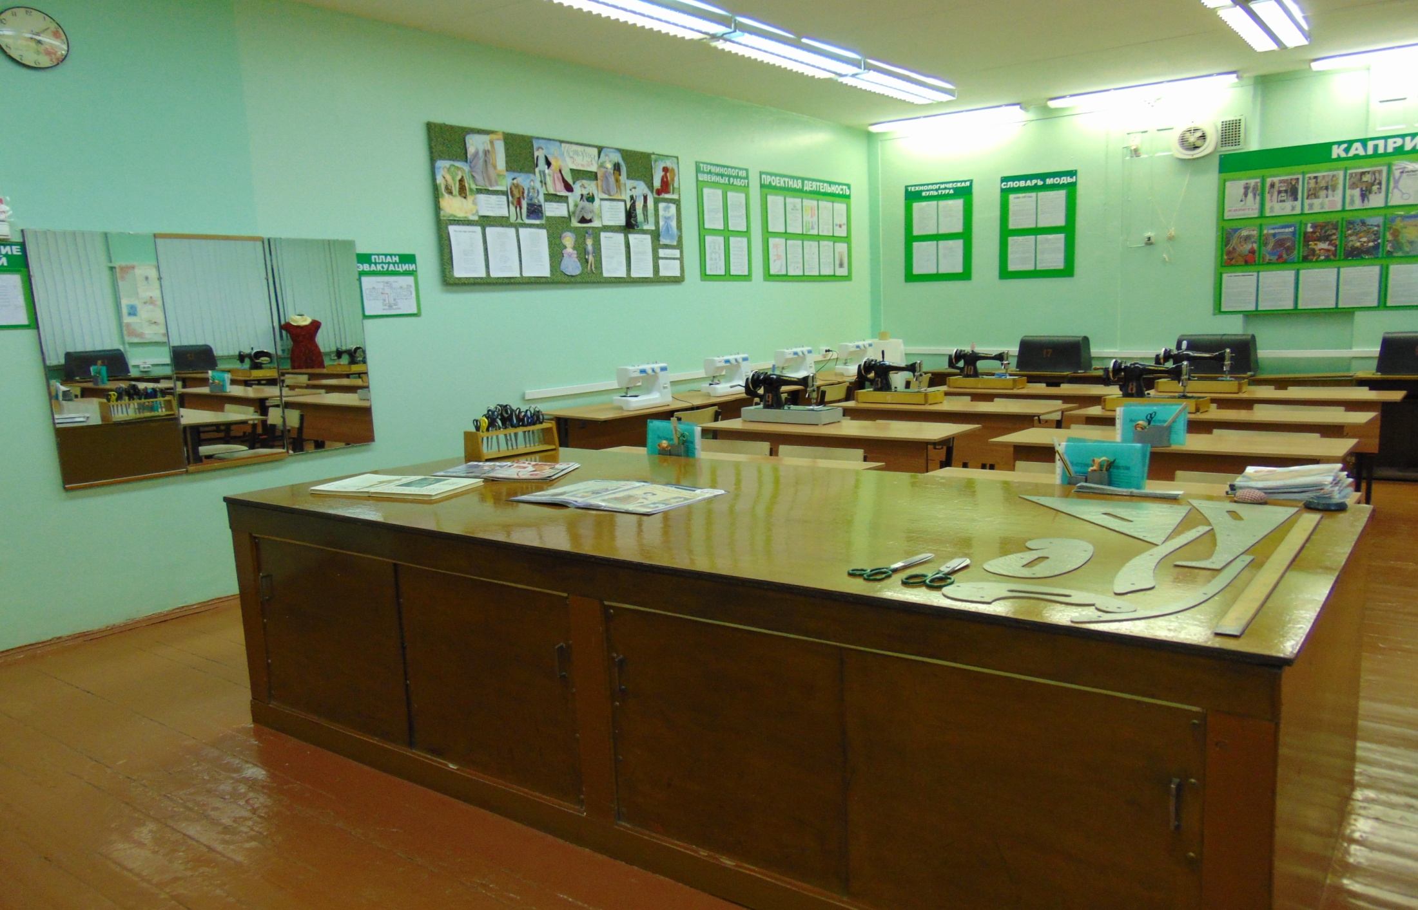
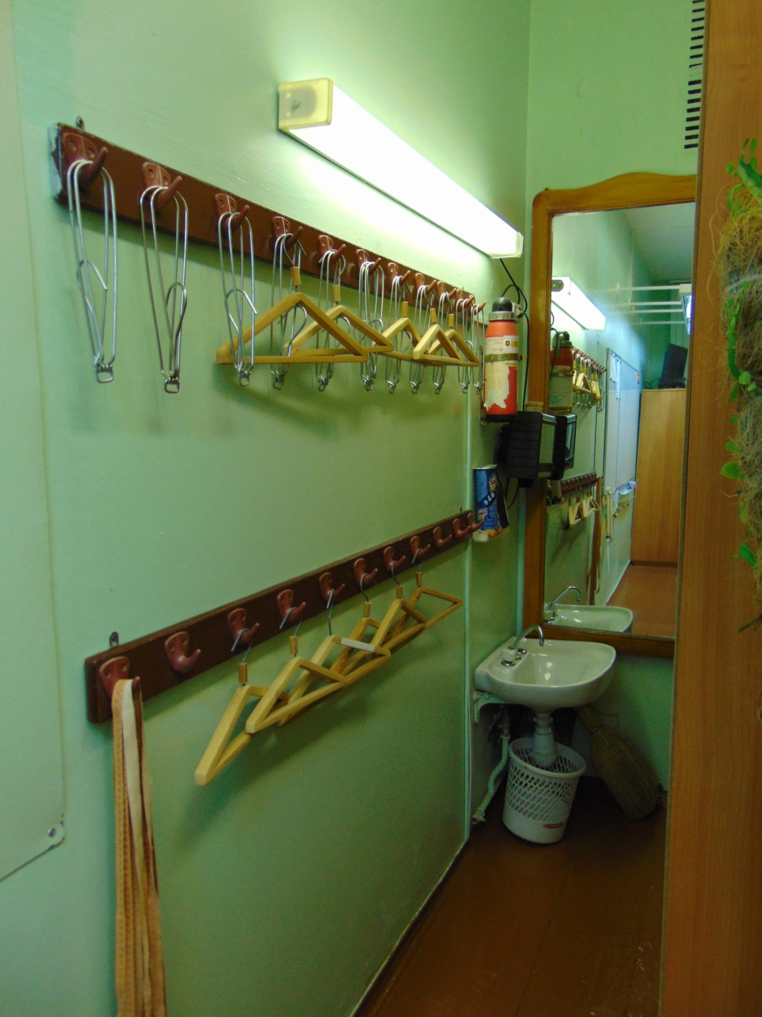
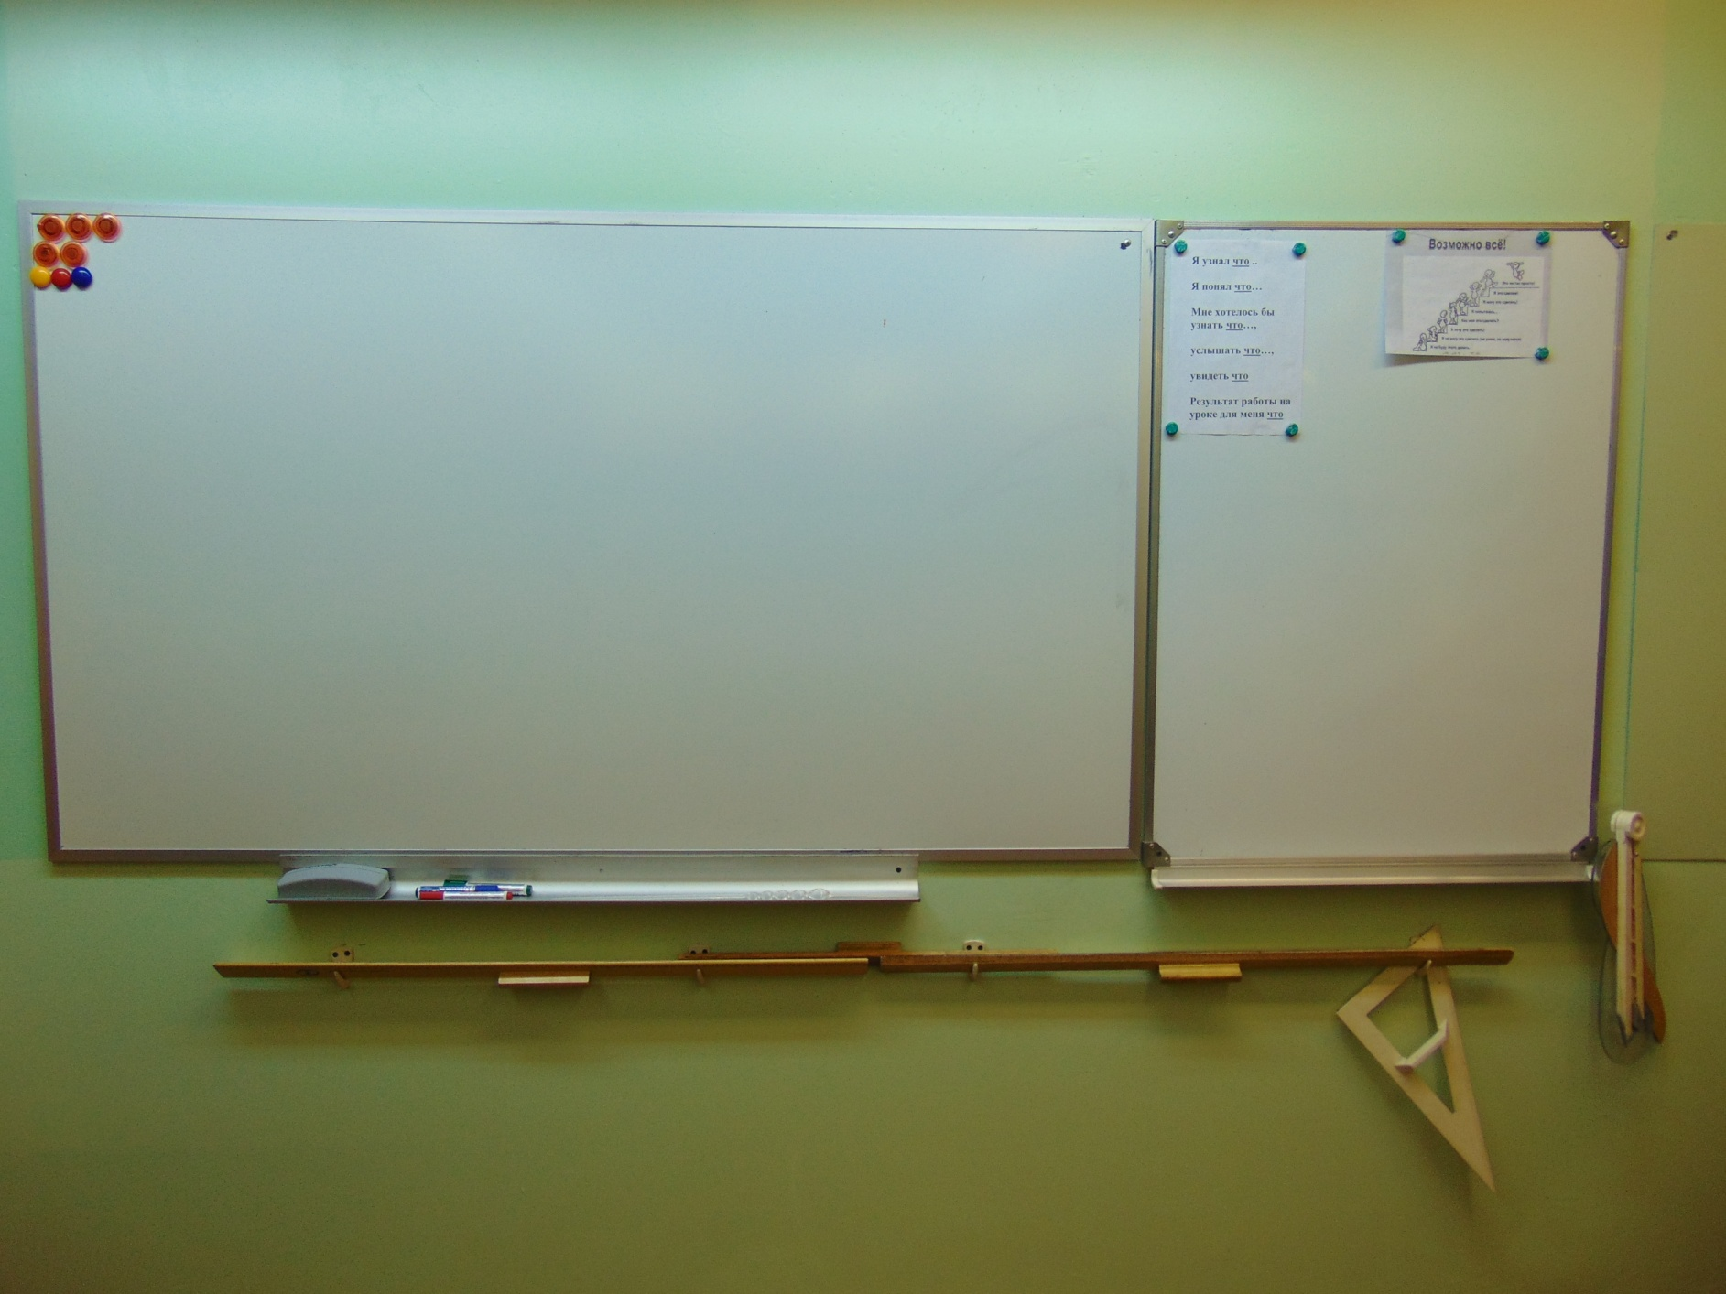
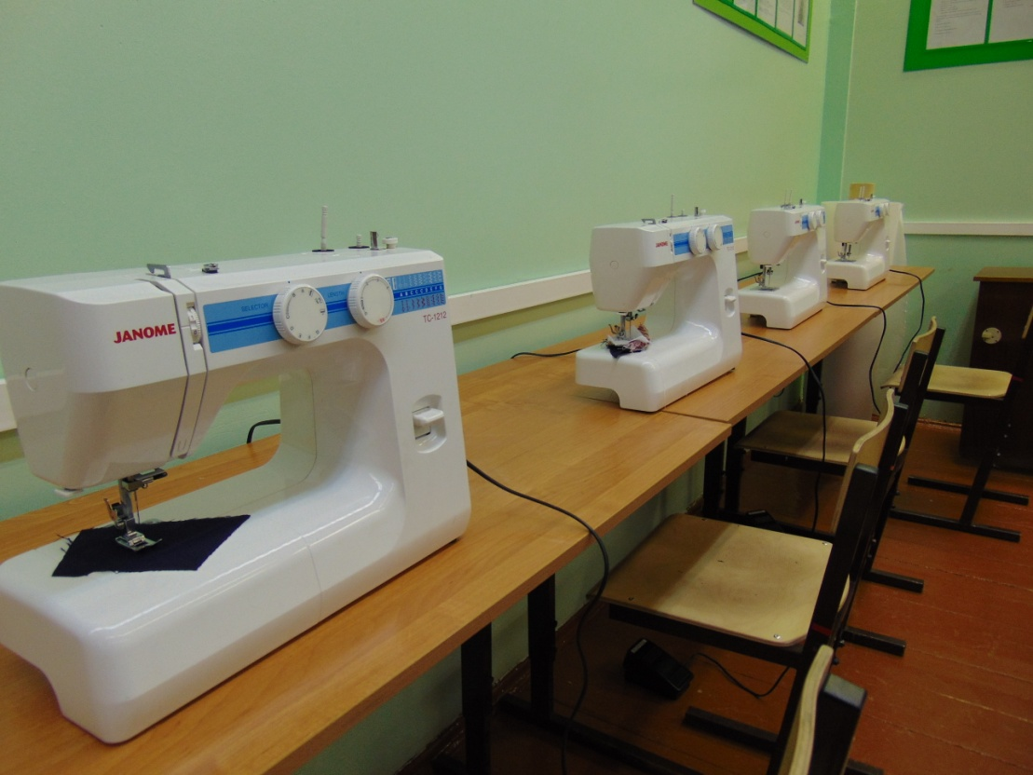
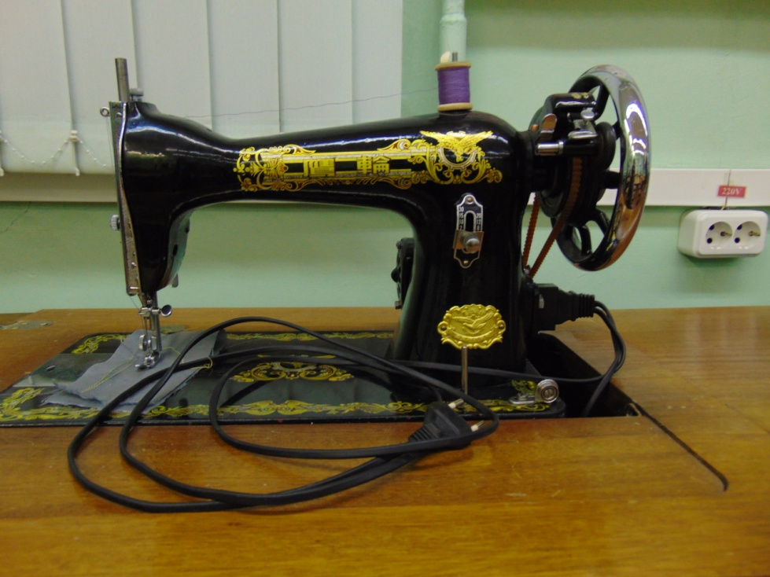
Учебное оборудование кабинета

Slide 7
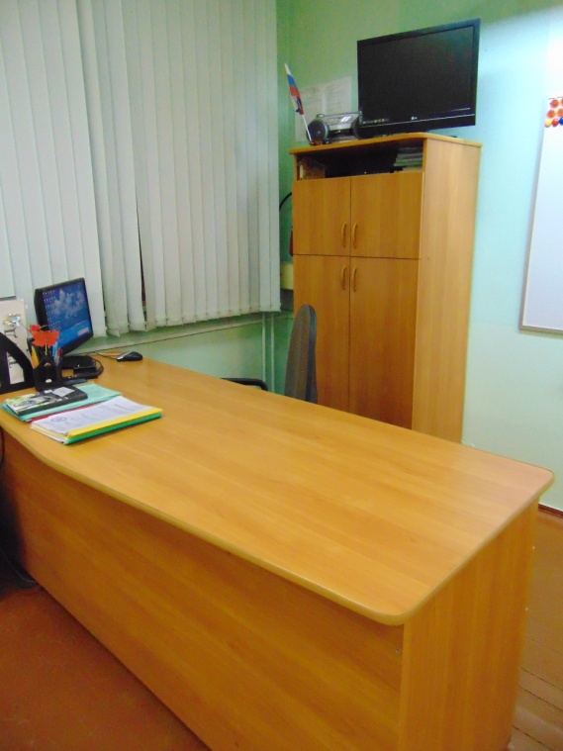
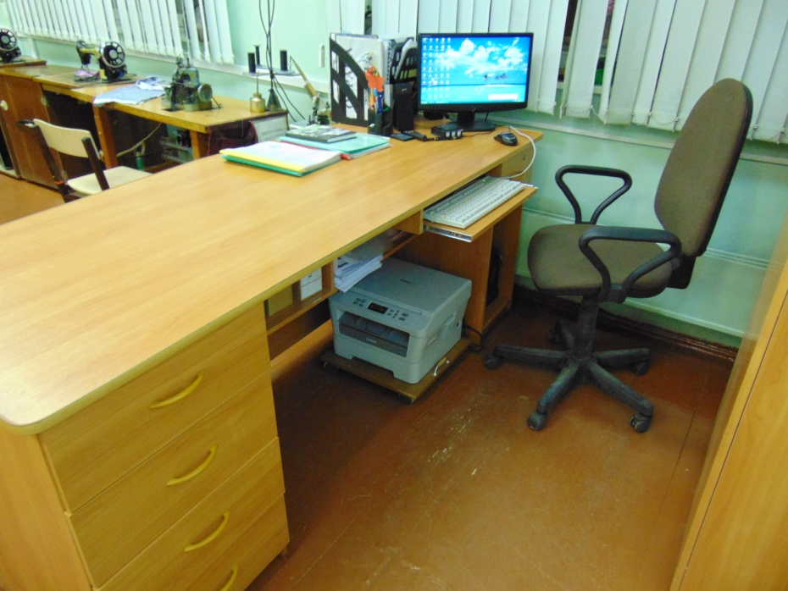
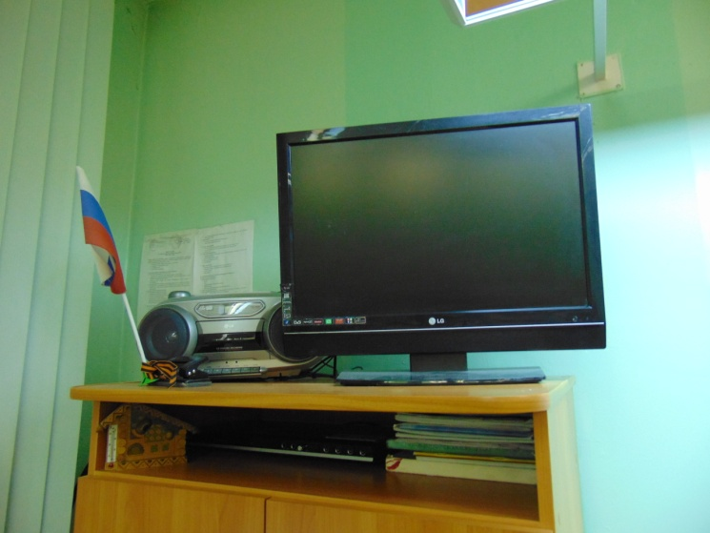
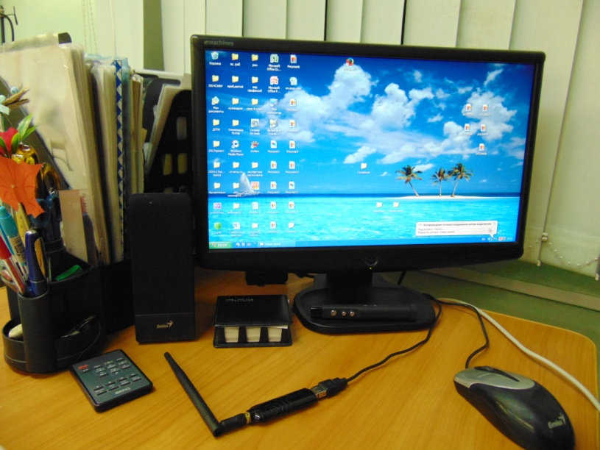
Рабочее место учителя

Slide 8
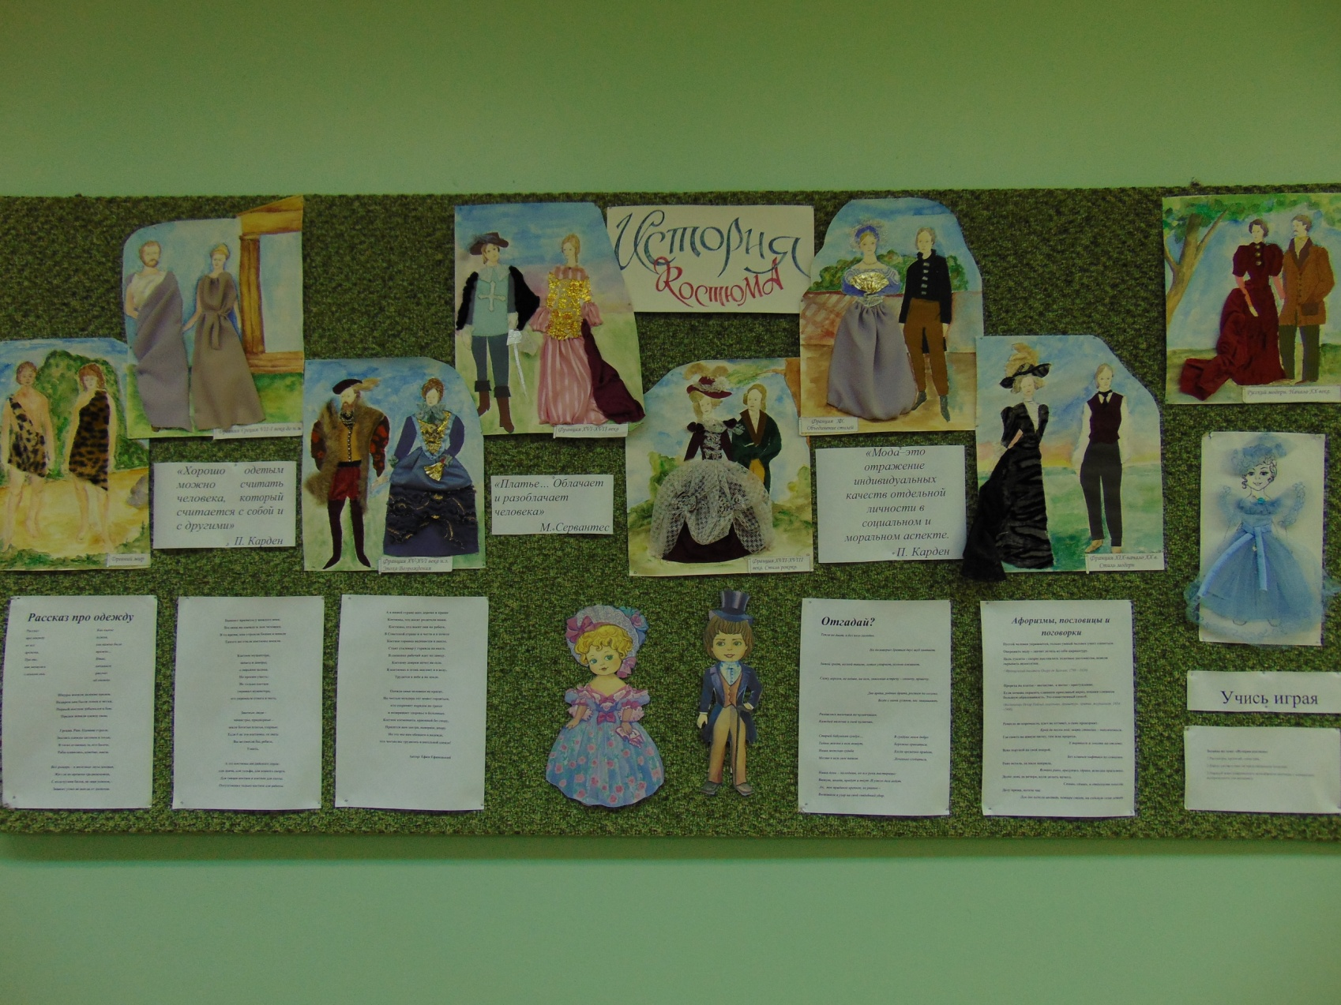
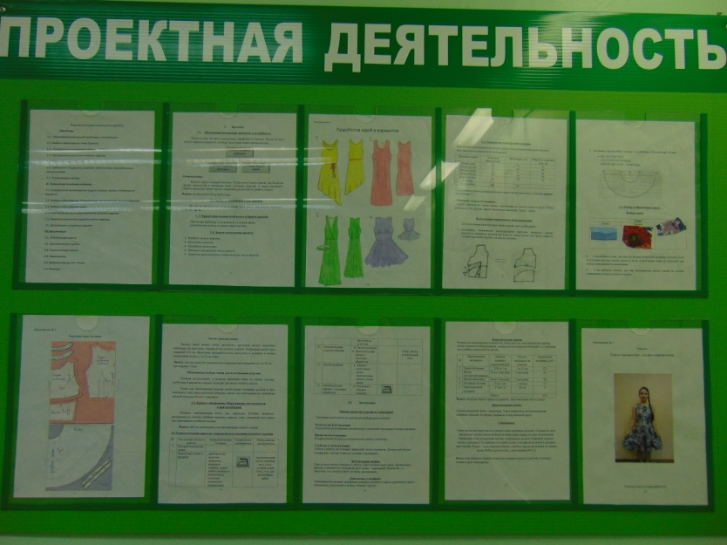
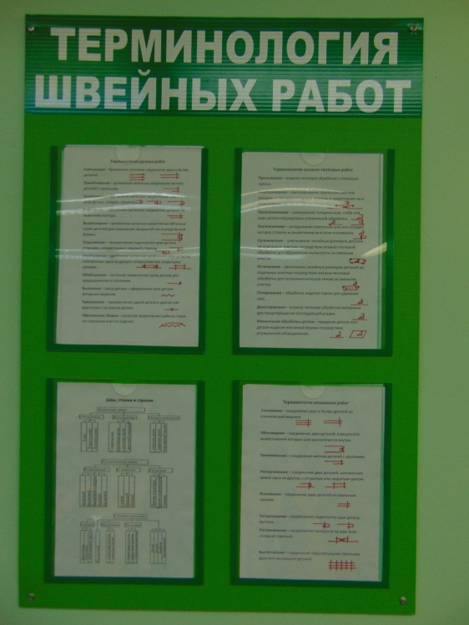
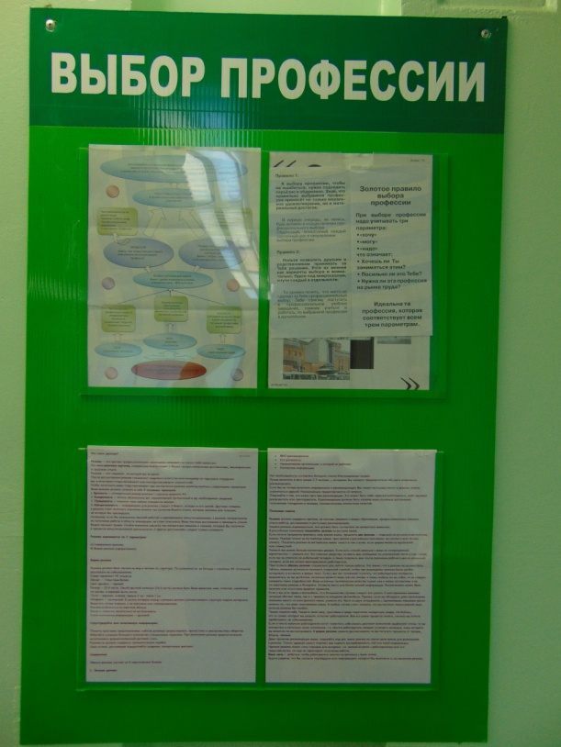
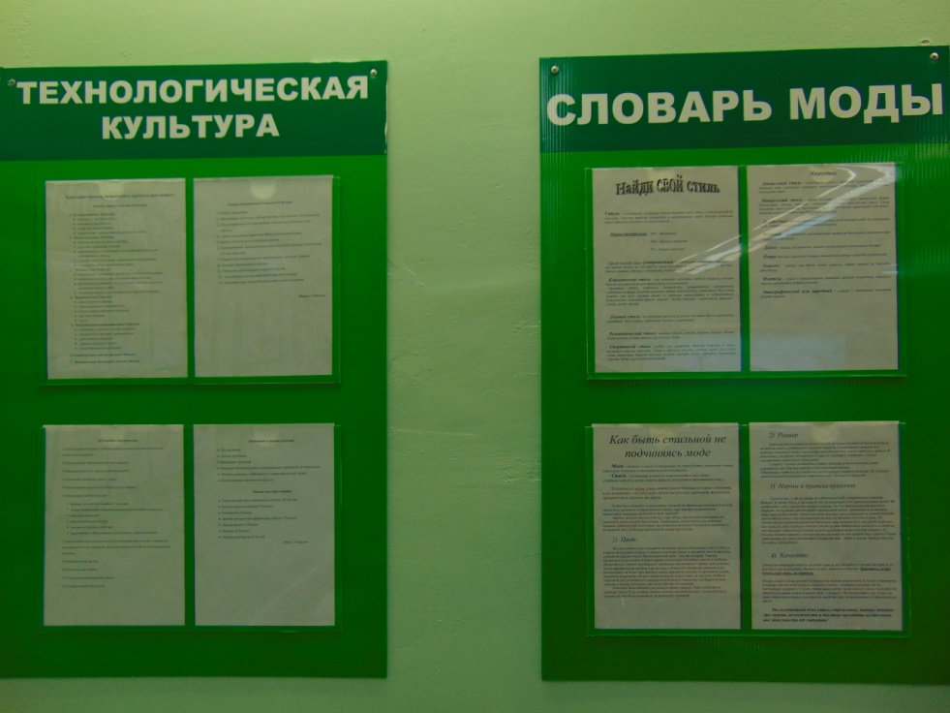
Оформление кабинета

Slide 9
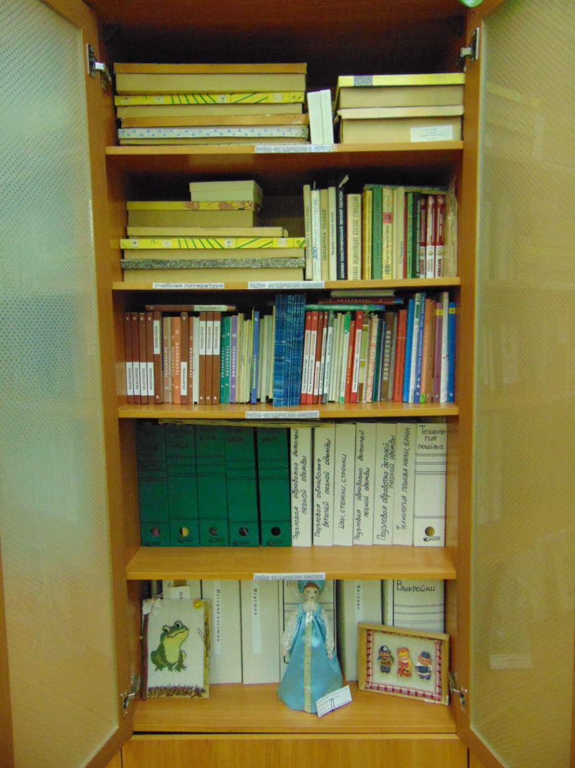
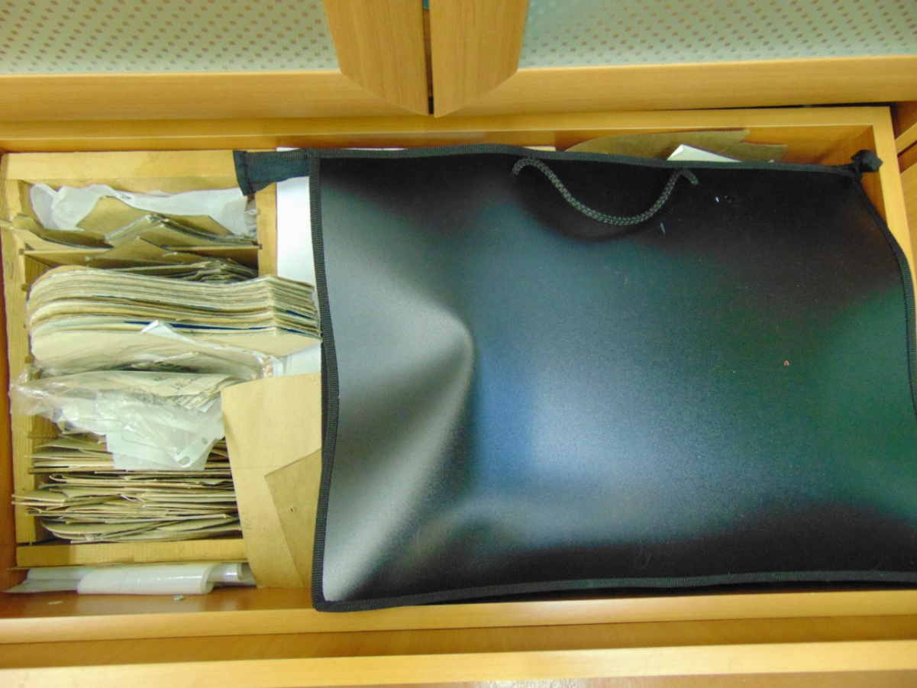
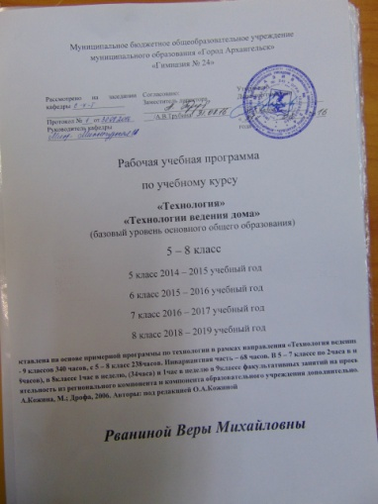
Учебно – методический комплекс

Slide 10
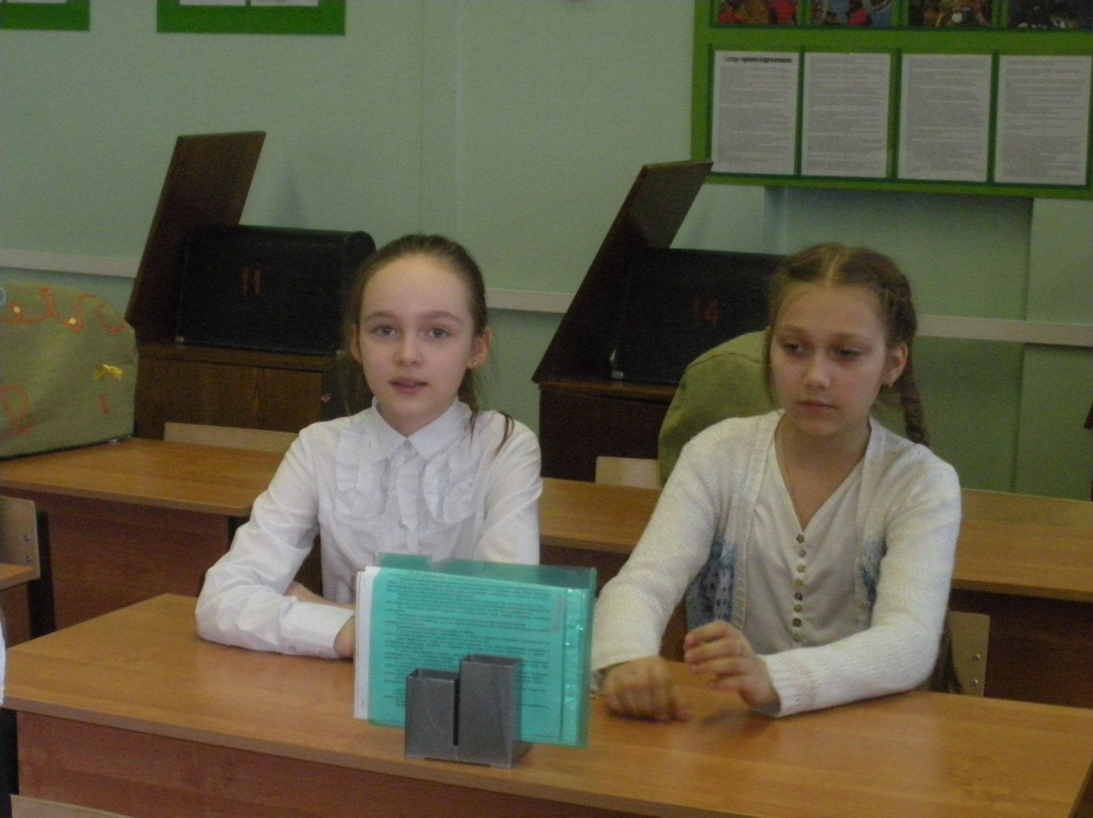
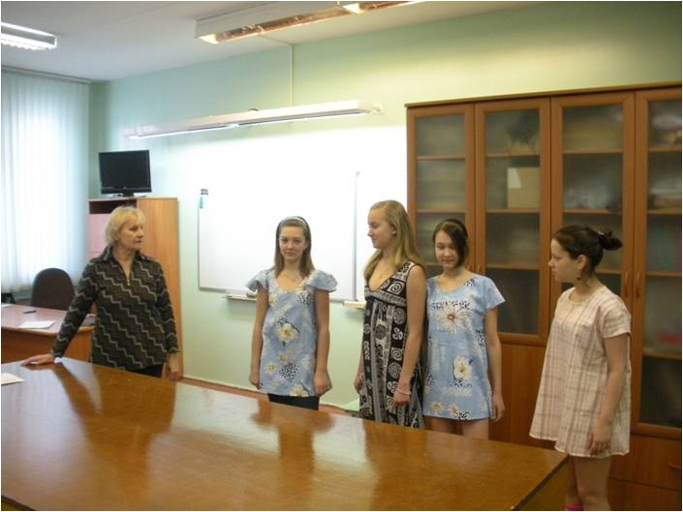
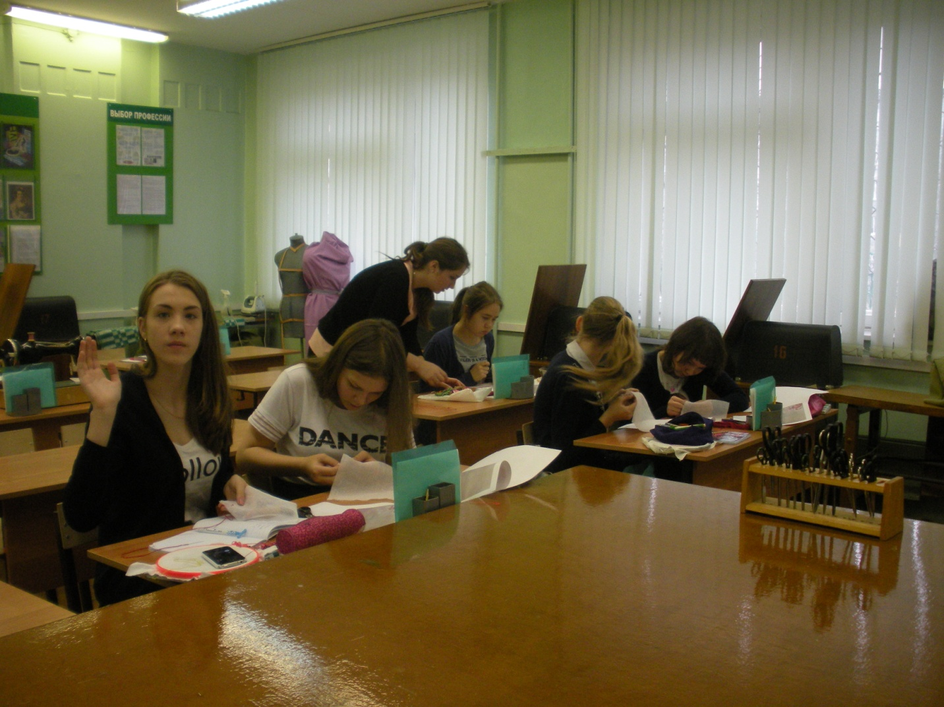
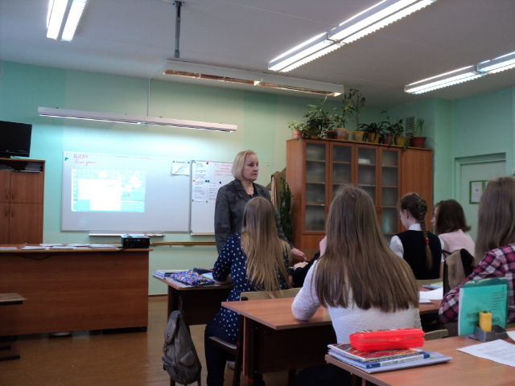
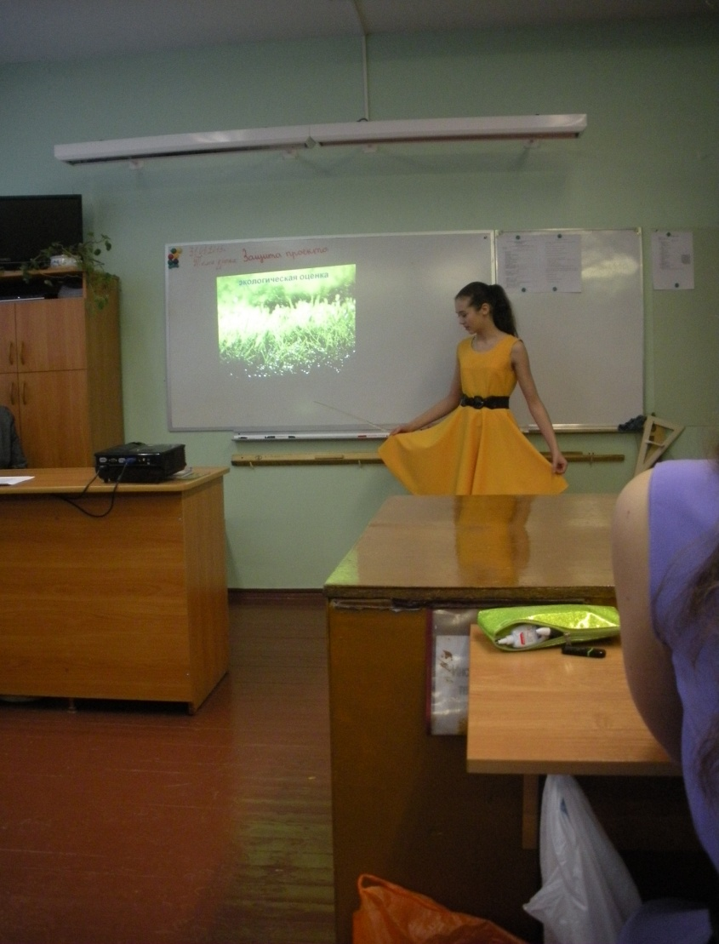
Учебный процесс

Slide 11
Учебно – методический комплект ученика

Slide 12
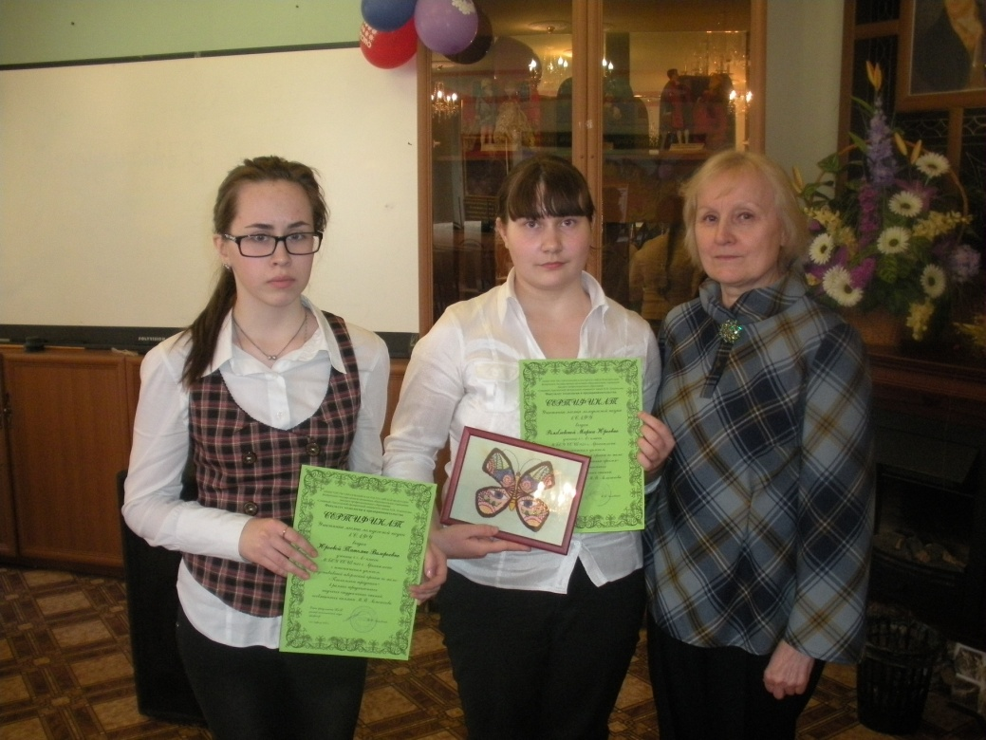
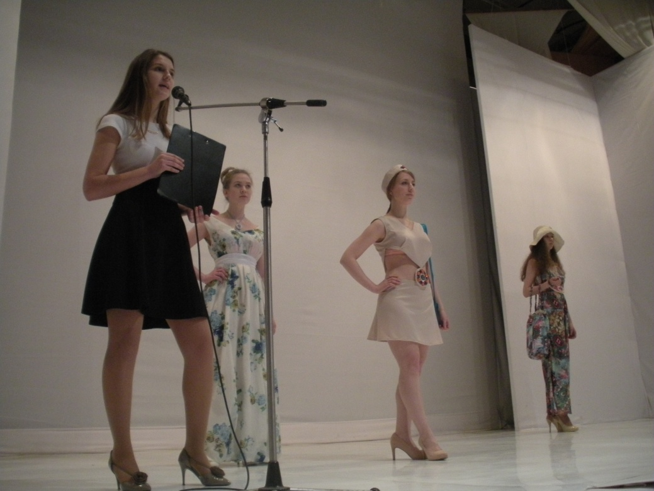
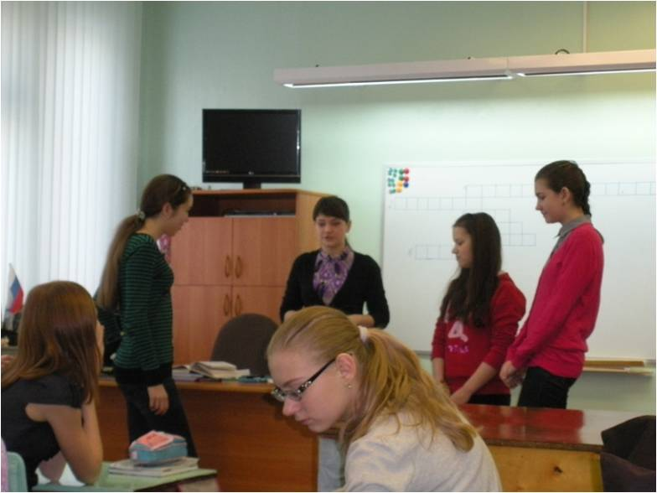
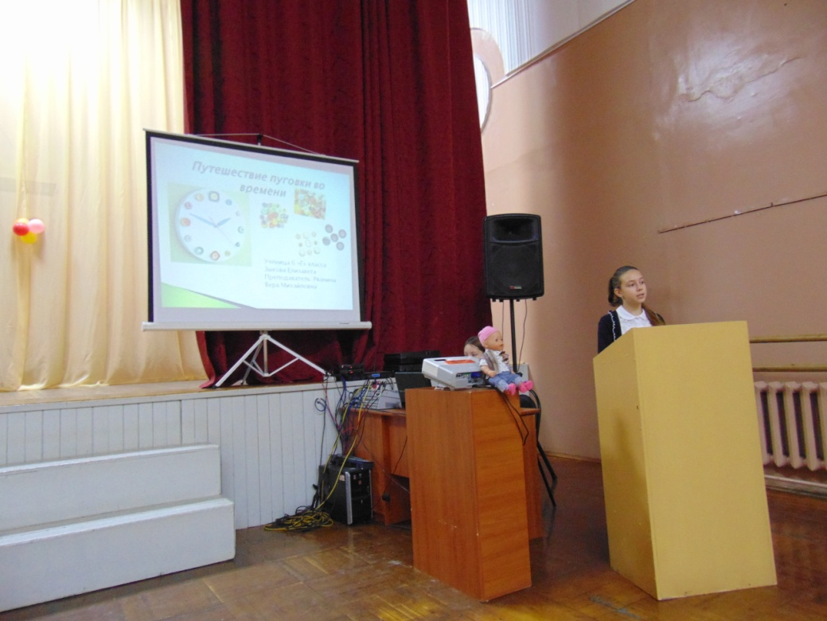
Деятельность обучающихся на базе учебного кабинета

Slide 13
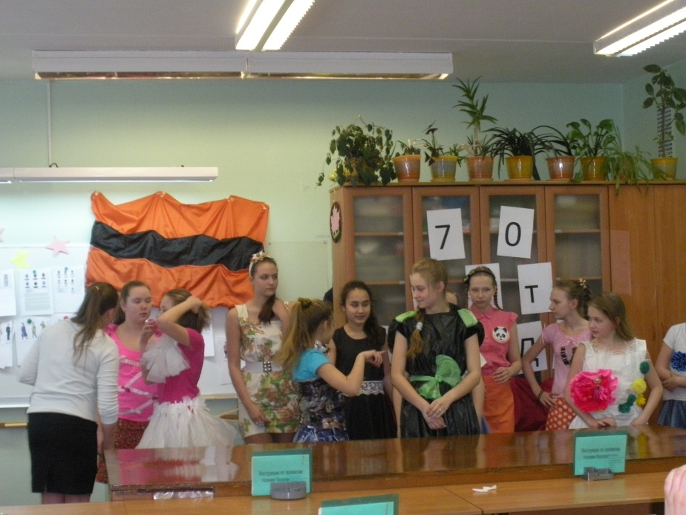
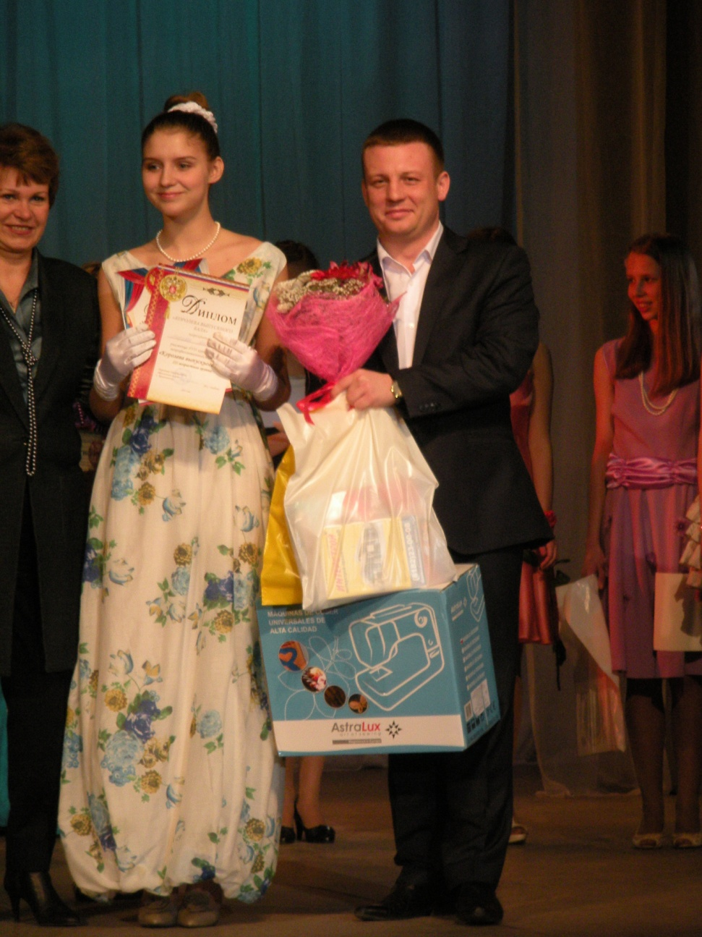
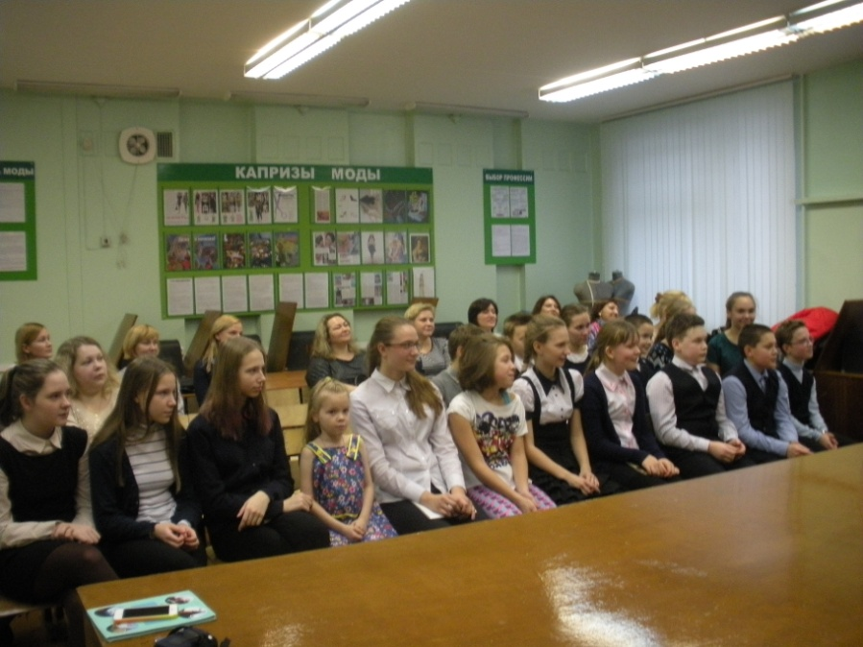

Slide 14
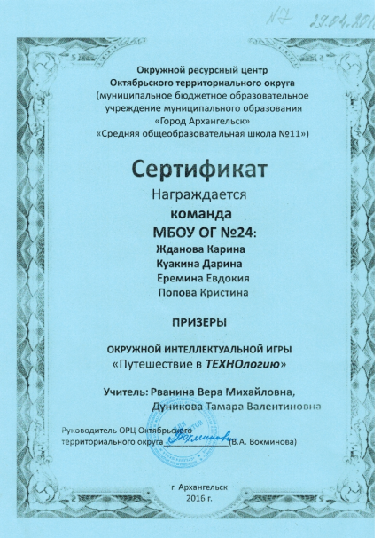
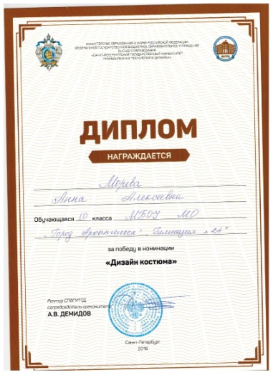
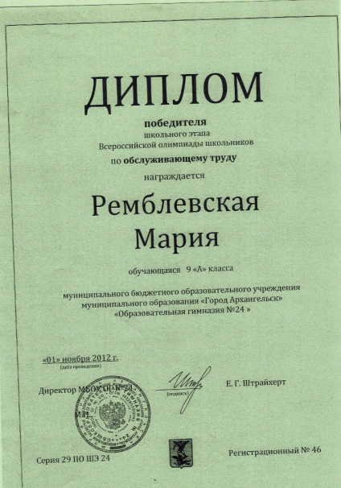
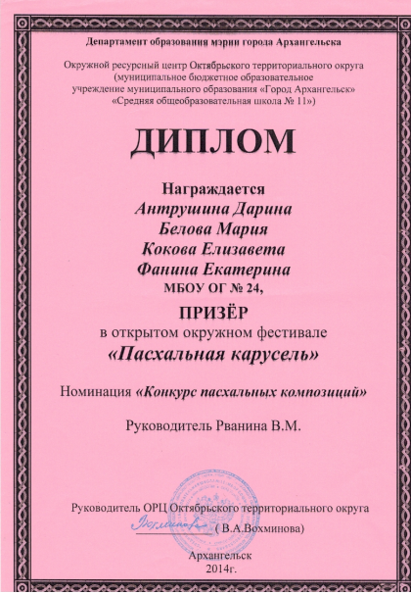
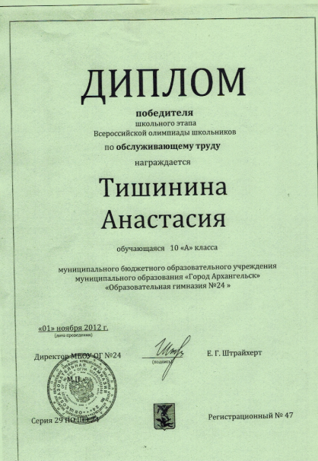
Результаты деятельности обучающихся

Slide 15
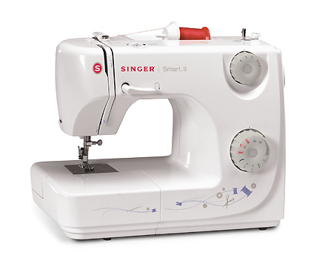
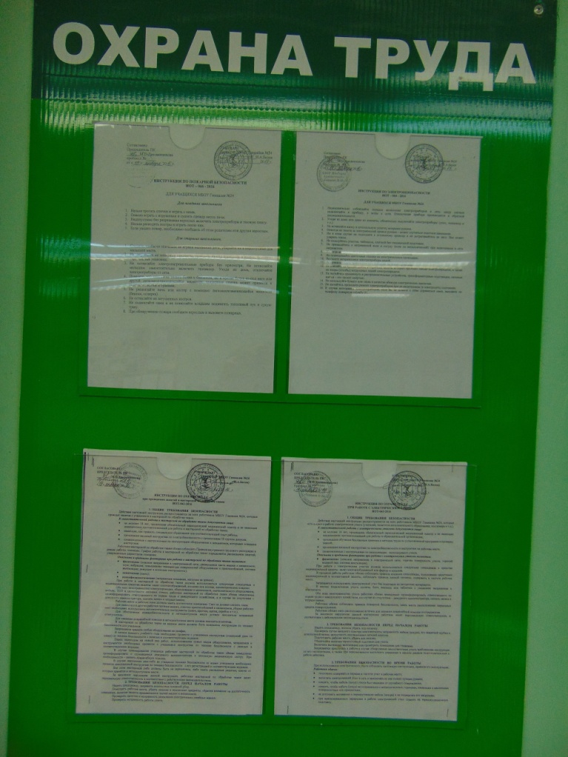
Безопасность жизнедеятельности
Отсутствие травматизма в ходе образовательного процесса;
Отсутствие жалоб и конфликтных ситуаций со стороны участников образовательного процесса;
Отсутствие взысканий со стороны работодателя.

Slide 16
Спасибо за внимание!

